Slide 1
Общая теория
X,Y,Z,W-просто буквы, пусть будут
∨ - операция или (or на python )
∧ - операция и (and на python )
¬ - отрицание(not на python)
≡ -приравнивание (== на python)
(x ∨ ¬y) ∧ ¬(y≡z) ∧ w :
(X или не y) и не(y равно z) или w

Slide 2
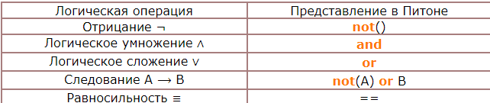
Раскрытие импликации не забывайте!
A->B = -A v B

Slide 3
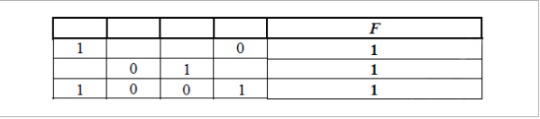
Дан частично заполненный фрагмент, содержащий неповторяющиеся строки таблицы истинности функции F.
Миша заполнял таблицу истинности функции
(w → z) ∧ ((y → x) ≡ (z → y))
Определите, какому столбцу таблицы соответствует каждая из переменных w, x, y, z.
В ответе напишите буквы w, x, y, z в том порядке, в котором идут соответствующие им столбцы (сначала буква, соответствующая первому столбцу; затем буква, соответствующая второму столбцу, и т.д.). Буквы в ответе пишите подряд, никаких разделителей между буквами ставить не нужно.

Slide 4
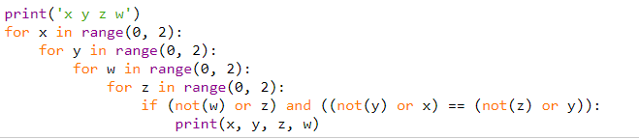

В задаче у нас 4 переменные, значит, формируем 4 вложенных цикла. В каждом цикле перебираем все возможные значения для конкретной переменной. Мы перебираем значения 0 и 1. Функция должна выдавать всегда 1 (единицу, истину по условию задачи). Внутри всех циклов прописываем условие, которое срабатывает как раз на истину.
Не забываем раскрывать импликацию!
(w → z) ∧ ((y → x) ≡ (z → y))

Slide 5
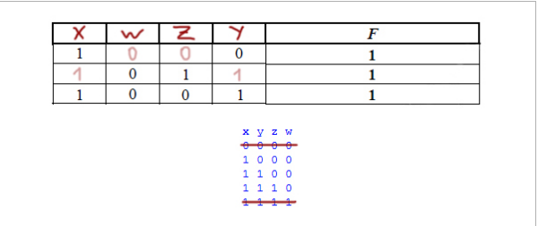
(w → z) ∧ ((y → x) ≡ (z → y))

Slide 6
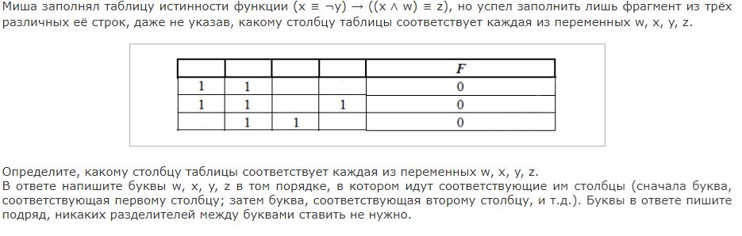
(x ≡ ¬y) → ((x ∧ w) ≡ z)
В чем отличие от прошлой задачи?
Код написать самостоятельно.

Slide 7
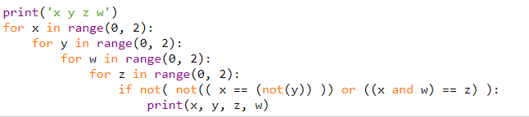
В таблице видим, что функция должна выдавать ноль. Поэтому в условии мы функцию "оборачиваем" в not().
После == операцию not() мы заключили в скобки, чтобы не было синтаксической ошибки.

Slide 8

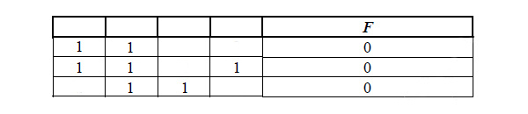
Получаем следующую таблицу истинности:
Какую строку из нашей таблицы можно вычеркнуть?

Slide 9
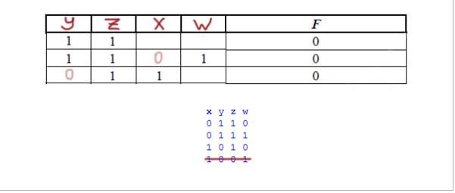

Slide 10
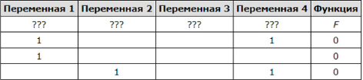

Логическая функция F задаётся выражением ((x → y ) ∧ (y → w)) ∨ (z ≡ ( x ∨ y)).
Дан частично заполненный фрагмент, содержащий неповторяющиеся строки таблицы истинности

Slide 11
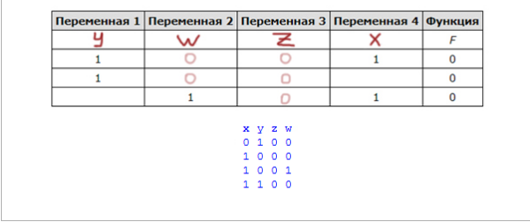
Переменная z может быть только в третьем столбце.
Во второй столбец идёт переменная w, только этот столбец может иметь одну единицу.
Посмотрим на строчку, где у w стоит единица. В этой же строчке и у x единица.
Значит, x идёт в последний столбец, а y в первый столбец.

Slide 12
2 задание
Миша заполнял таблицу истинности функции
(x ∨ ¬y) ∧ ¬(y≡z) ∧ w,
но успел заполнить лишь фрагмент из трёх различных её строк, даже не указав, какому столбцу таблицы соответствует каждая из переменных.
Определите, какому столбцу таблицы соответствует каждая из переменных w, x, y, z.
В ответе напишите буквы w, x, y, z в том порядке, в котором идут соответствующие им столбцы (сначала буква, соответствующая первому столбцу; затем буква, соответствующая второму столбцу, и т.д.). Буквы в ответе пишите подряд, никаких разделителей между буквами ставить не нужно.

Slide 13


Запись на python для данной задачи (другой шаблон): print(‘x y z w’) for x in range(2): for y in range(2): for z in range(2): for w in range(2): if ((x or (not (y))) and (not(y==z)) and w)==True: print(x,y,z,w)

Slide 14
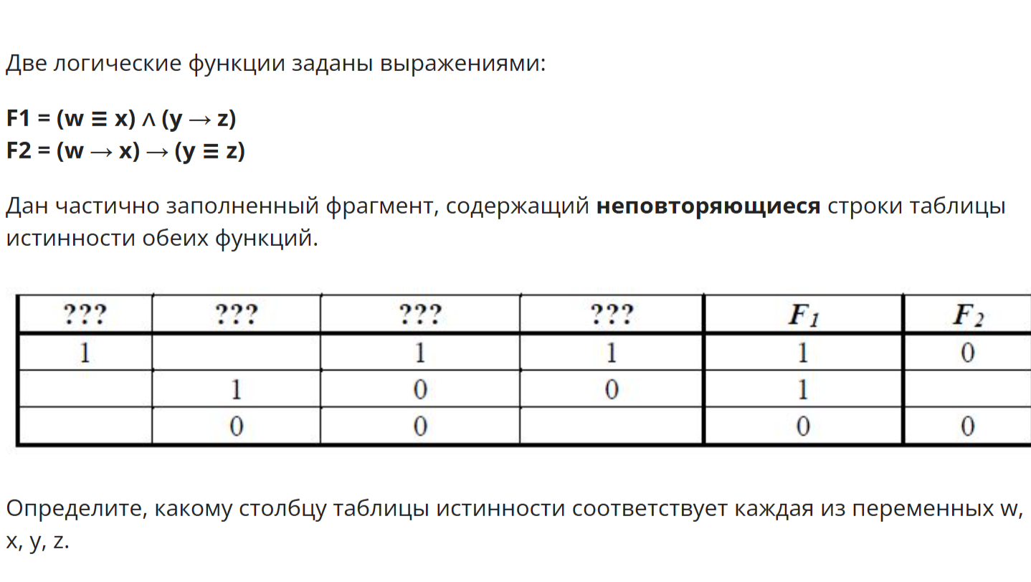
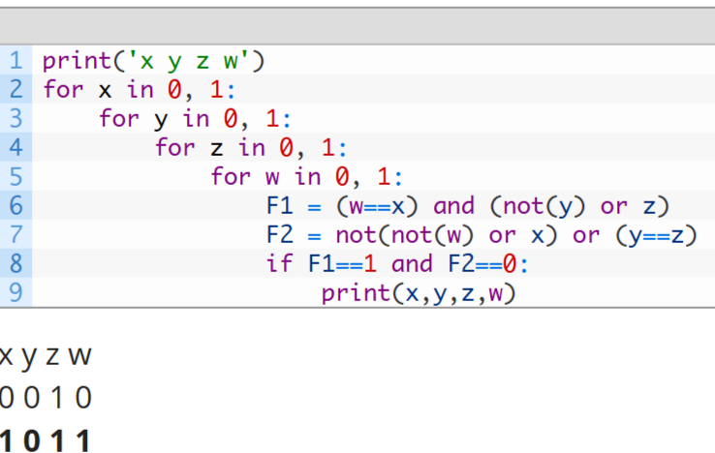
ЗАДАЧА НА 2 ФУНКЦИИ
( редко встречается)
Рассмотрим 1 строку таблицы

Slide 15
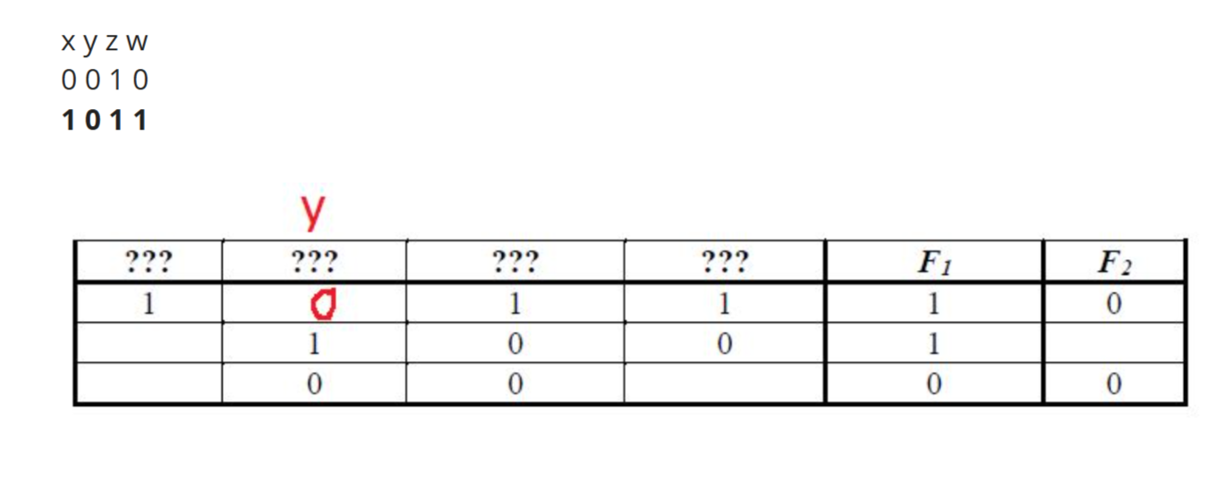
F1 = (w ≡ x) ∧ (y → z) F2 = (w → x) → (y ≡ z)

Slide 16
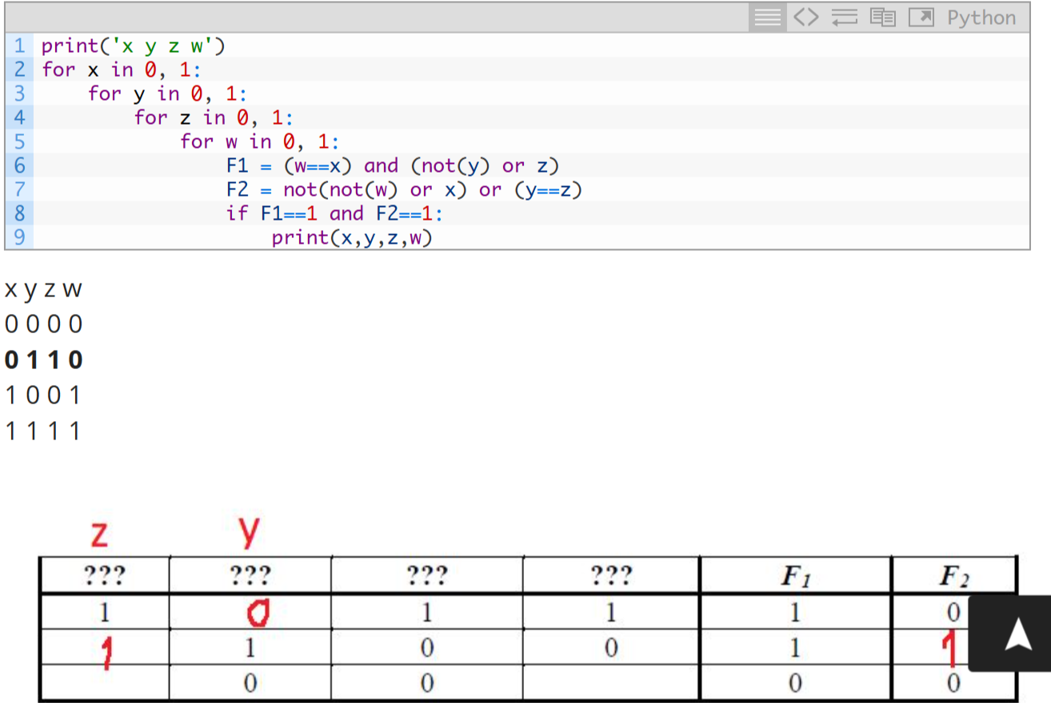
Рассмотрим 2 строку таблицы

Slide 17
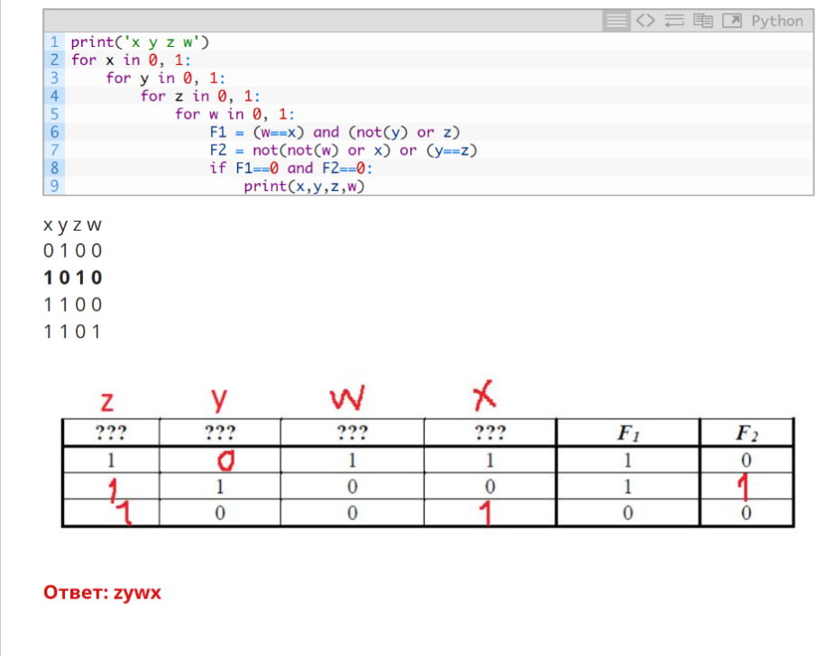
Рассмотрим 3 строку таблицы

Slide 18
Важно:
Соблюдать отступы на python
последний столбец таблицы со значениями 1 или 0, где 1-true,0-false
Range(2) означает что переменные будут принимать значение 0 и 1.
Для каждой переменной перебираются все возможные последовательности.
Можно заучить как шаблон.
Очень легкое задание.

